Slide 1
4^{ο} ΜΑΘΗΜΑ ΠΑΡΩΔΙΑ KAI ΧΙΟΥΜΟΡ
ΔΙ-ΕΙΚΟΝΙΚΟΤΗΤΑ ΣΤΗΝ ΕΙΚΟΝΟΓΡΑΦΗΜΕΝΗ ΑΦΗΓΗΣΗ
ΤΜΗΜΑ ΘΕΩΡΙΑΣ ΚΑΙ ΙΣΤΟΡΙΑΣ ΤΗΣ ΤΕΧΝΗΣ - ΑΣΚΤ
ΓΙΑΝΝΗΣ ΚΟΥΚΟΥΛΑΣ

Slide 2
Paul Revere,
The Bloody Massacre Perpetrated in King-Street Boston on March 5th 1770 by a Party of the 29th Reg^{t},
1770

Slide 3
Francisco Goya, Η 3^{η} Μαϊου 1808, 1814

Slide 4
George Cruikshank, Murder of the Duke d’Enghien, 1814

Slide 5
John Thompson after George Cruikshank, Death of d’Enghien, 1829

Slide 6
Edouard Manet, Η Εκτέλεση του Μαξιμιλιανού, 1867

Slide 7
Edouard Manet, Η Εκτέλεση του Μαξιμιλιανού, 1868

Slide 8
Pablo Picasso, Η Σφαγή στην Κορέα, 1951

Slide 10
Yue Mijun, Execution, 1995

Slide 11
Danny Valdez, Η Τρίτη Μαΐου, 2004

Slide 12
Matt Vis & Tony Campbell (Generic Art Solutions), Border Patrol, 2014

Slide 13
Robert Ballagh, The Third Of May After Goya, 1970

Slide 14
Trumble, Η Τρίτη Μαΐου, 2009

Slide 15
Robert Motherwell, Reconciliation Elegy, 1978

Slide 16
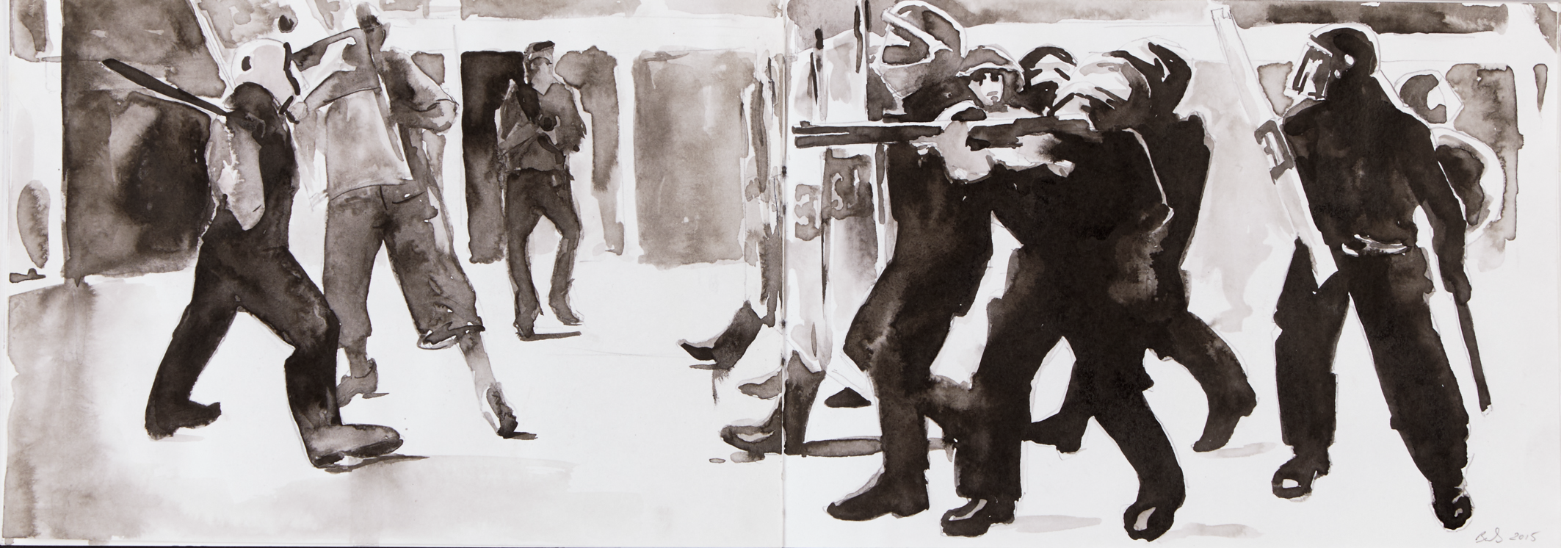
Barbara Bolt, Study for At 3.30 am: After Manet’s Execution of Emperor Maximilian, 2015

Slide 17
Yasumasa Morimura, Brothers (Slaughter I), 1991

Slide 18
Helena Parada Kim, The Execution of Manet, 2012

Slide 19
Ju Duoqi, The Vegetable Museum, 2008

Slide 20
Nicholas de Lacy-Brown, Norms on 3rd May 1808 (after Goya), 2012

Slide 21
Mike Stimpson, The Third of May 1808, 2010

Slide 22
Hakik, Third of May 1808, 2014

Slide 23
Gabriel Navar
App 4 extreme times 2, 2012

Slide 24
Madox Brown,
The Last of England,
1852 - 1855

Slide 25
Steve Bell, 1997

Slide 26
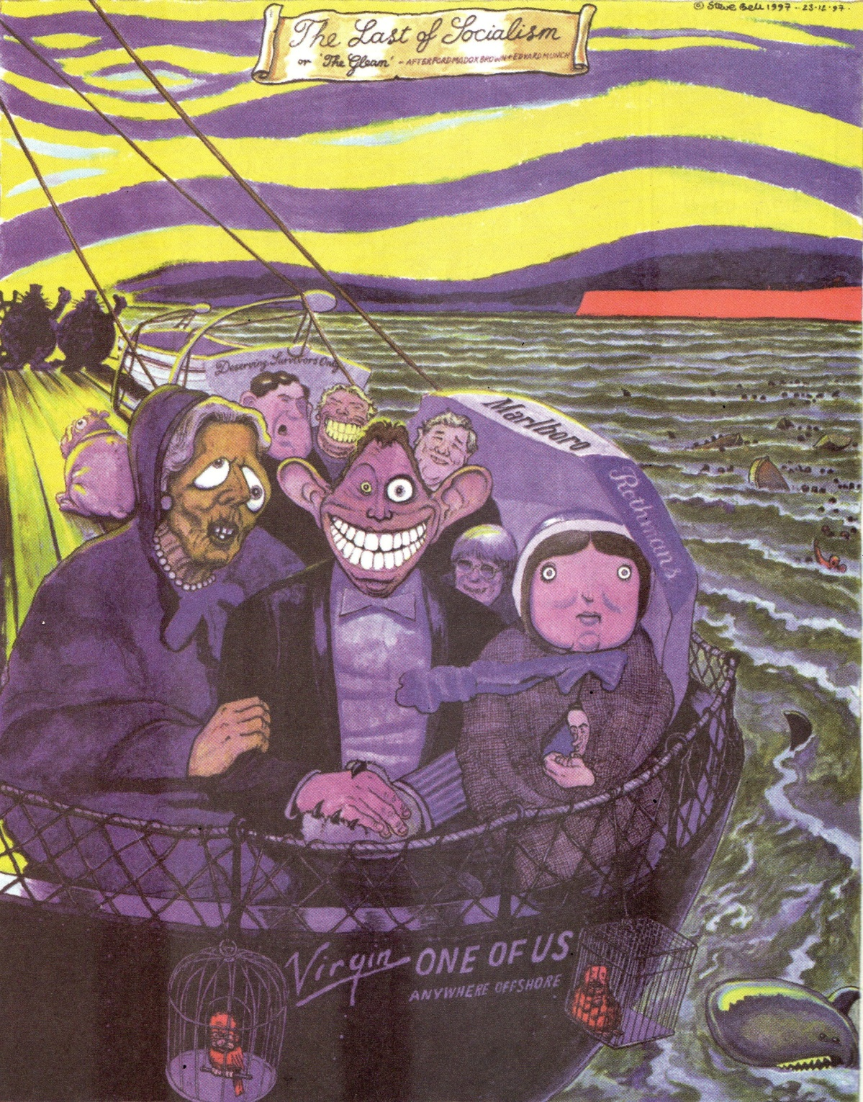

Slide 27
Peter Bruegel the Elder,
Η Προσκύνηση των Μάγων,
1564

Slide 28
Steve Bell, 1992

Slide 29
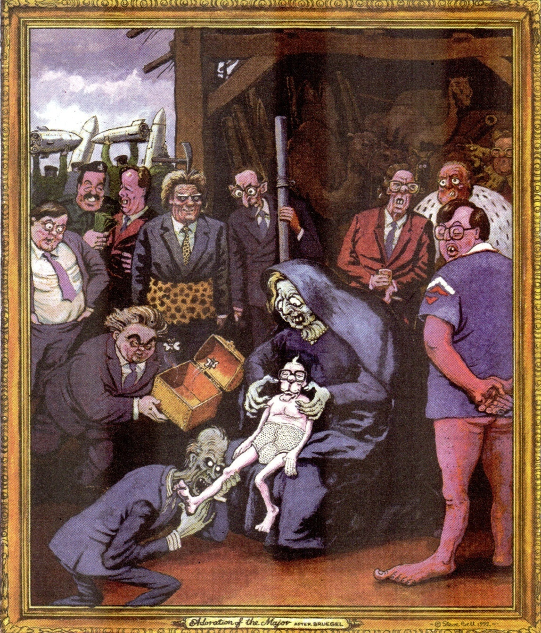

Slide 30
Grant Wood,
American Gothic,
1930

Slide 31
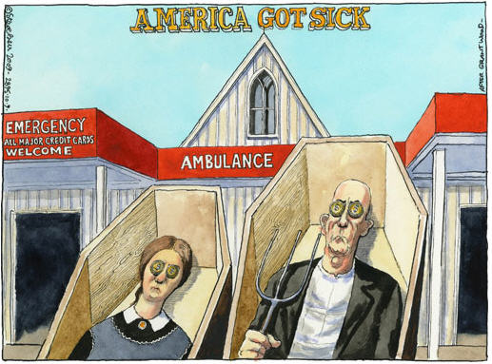
Steve Bell, 2009

Slide 33
Joe Rosenthal, Iwo Jima, 1945

Slide 34
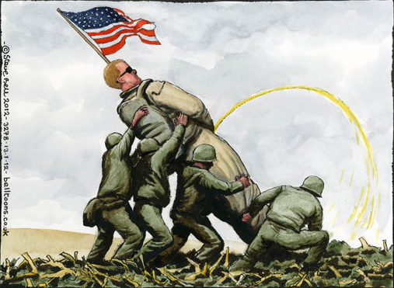
Steve Bell, 2012

Slide 36
Rembrandt, Μάθημα Ανατομίας του Δρος Νικολάες Τουλπ, 1632

Slide 37
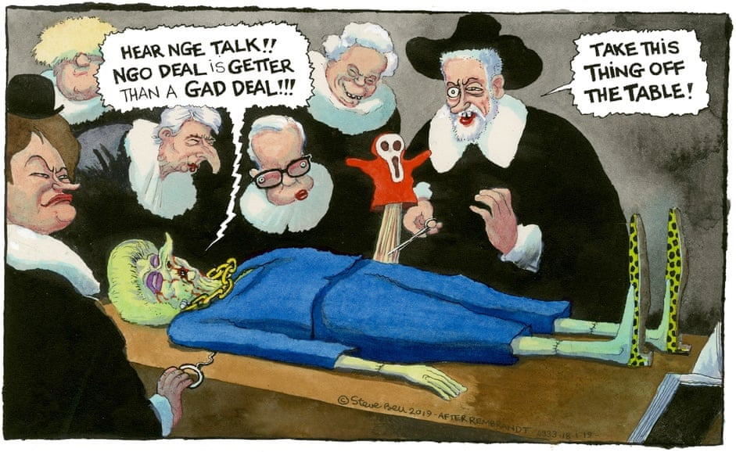
Steve Bell, 2019

Slide 39
Hokusai, The Great Wave Off Kanagawa, 1829 – 1833

Slide 40
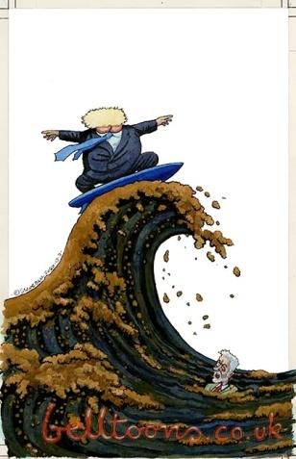
Steve Bell, 2020

Slide 42
Eugene Delacroix, Η Ελευθερία Οδηγεί το Λαό, 1830

Slide 43
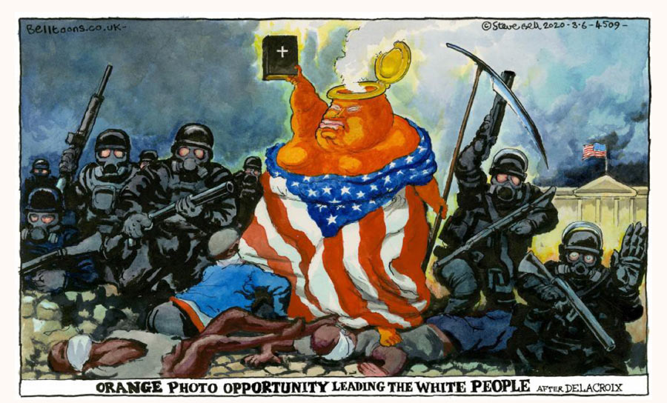
Steve Bell, 2020

Slide 44
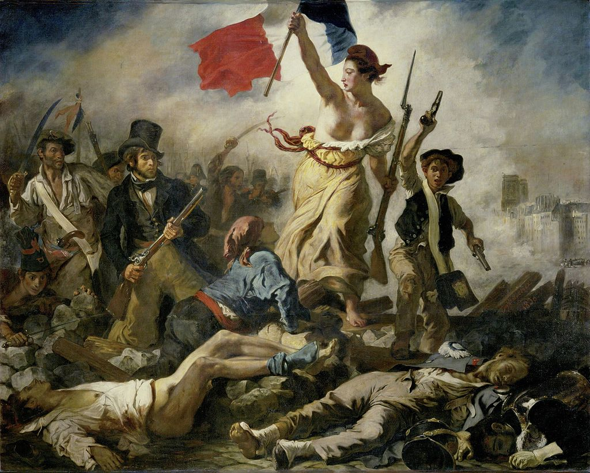

Slide 45
Andrea Solario,
Η Σαλώμη με το κεφάλι του Αγίου Ιωάννη του Βαπτιστή,
1506 - 1507

Slide 46
Artemisia Gentileschi
Η Σαλώμη με το κεφάλι του Αγίου Ιωάννη του Βαπτιστή,
1610 - 1615

Slide 47
Bernardino Luini,
Η Σαλώμη με το κεφάλι του Αγίου Ιωάννη του Βαπτιστή,
περ. 1620

Slide 48
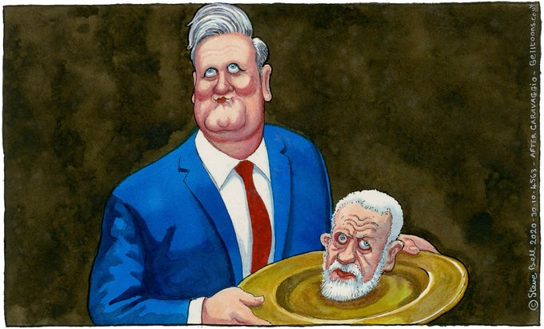
Steve Bell, 2020

Slide 49
Ραφαήλ,
Οι Τρεις Χάριτες,
1504

Slide 50
Sandro Boticcelli,
ΟιΤρεις Χάριτες,
Περ. 1480

Slide 51
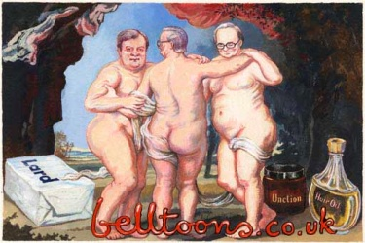
Steve Bell, 2020

Slide 52
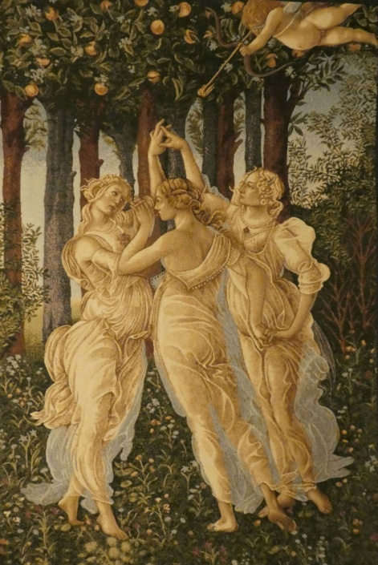

Slide 53
Salvador Dali, The Persistence of Memory, 1931

Slide 54
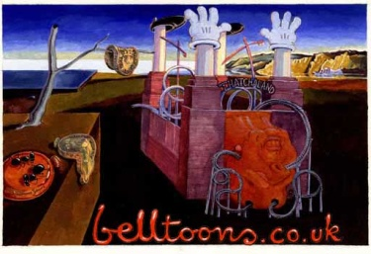
Steve Bell, 2020

Slide 55
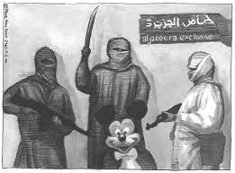

Slide 56
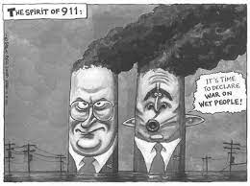

Slide 57
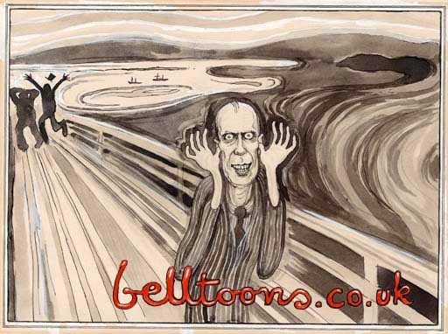

Slide 58
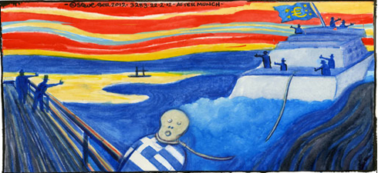

Slide 59
